Slide 1
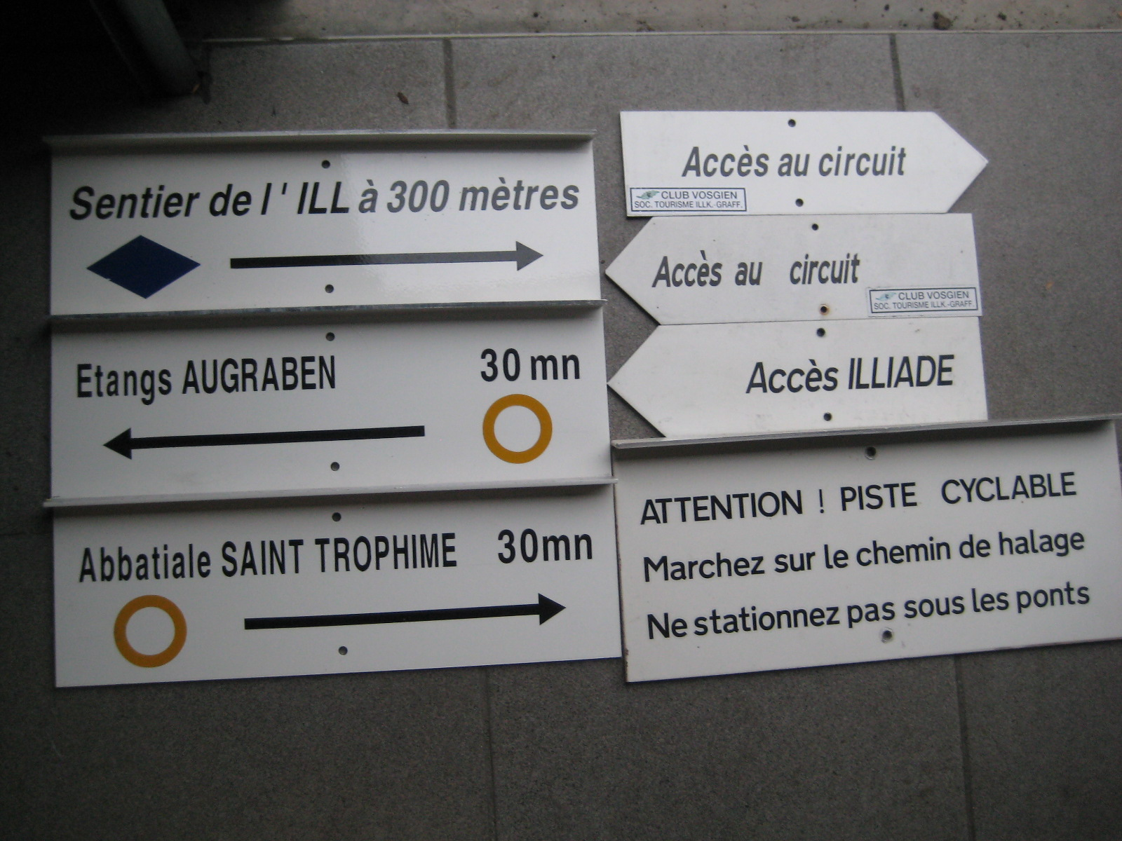
BALISAGE DES SENTIERS DE LA STIG
AG STIG 6/03/20

Slide 2
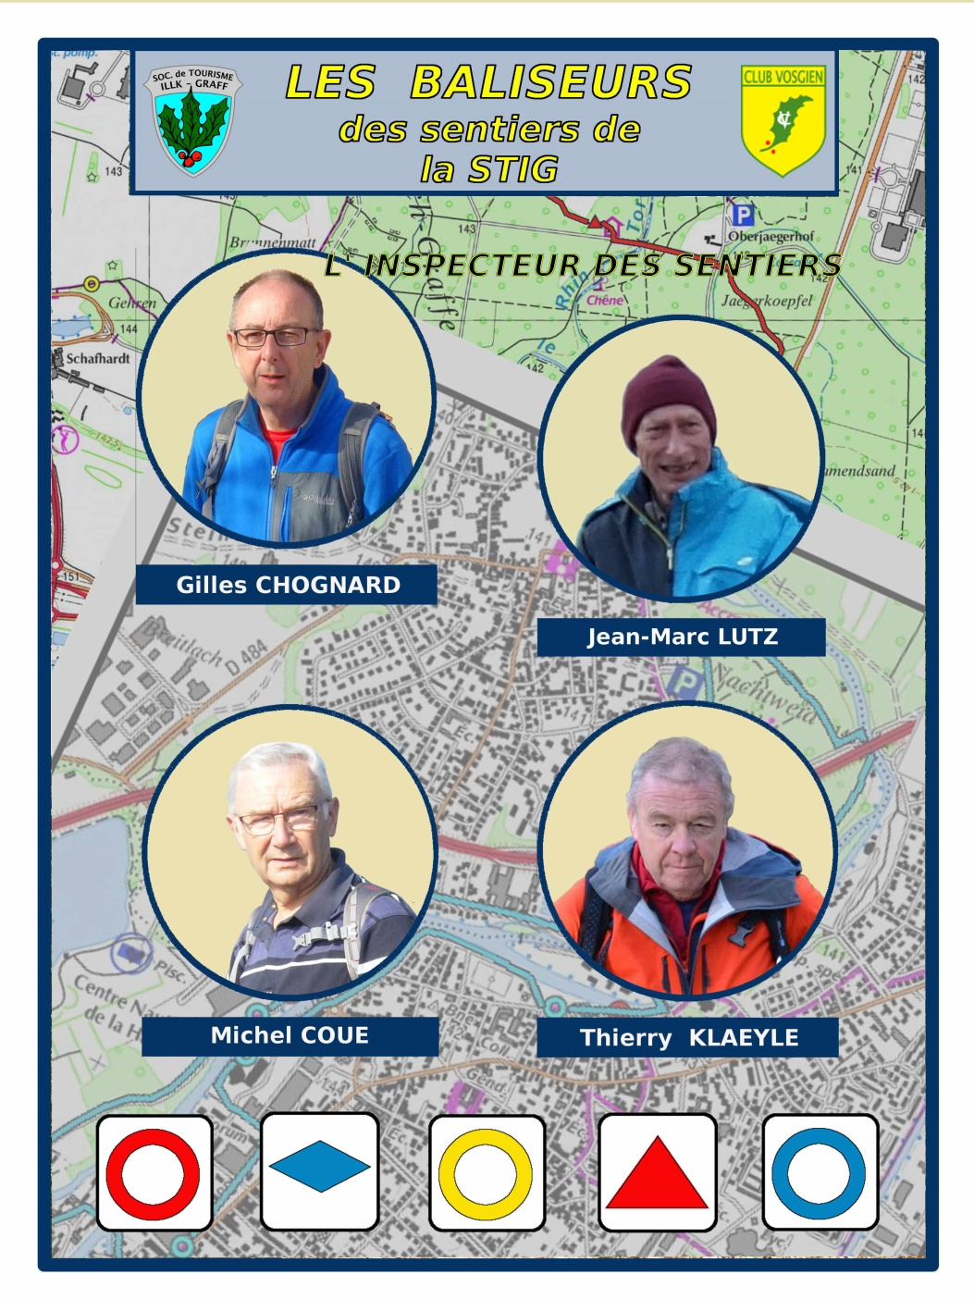
L’ EQUIPE DE BALISEURS : Effectif 4 ½

Slide 3
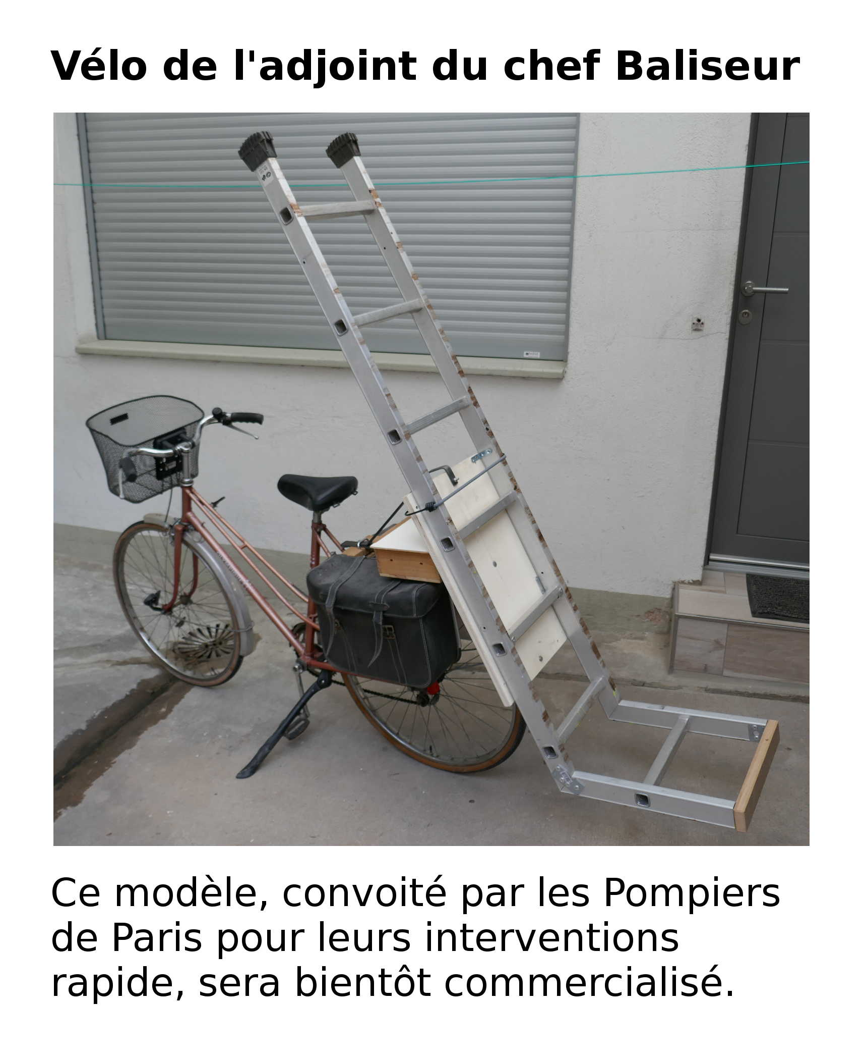
Le 1/2

Slide 4
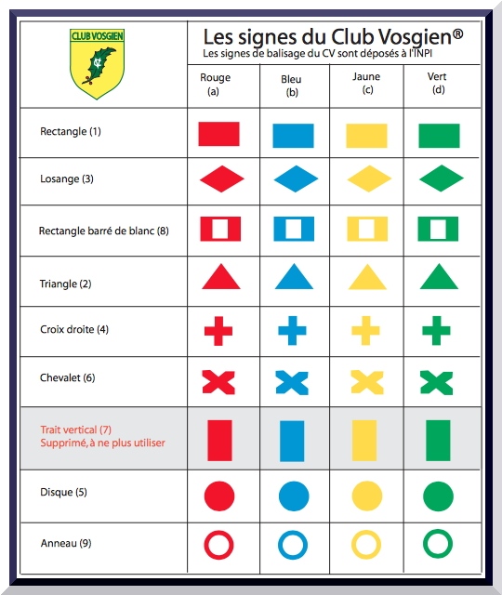
LA SIGNALETIQUE A LA STIG
SENTIER DE L’ILL bleu
RH(E) IN PFAD rouge
ILLGRAFF anneau rouge
2 RIVES anneau bleu
PECHEURS anneau jaune
LISIERES RHEINGARTEN a. jaune

Slide 5
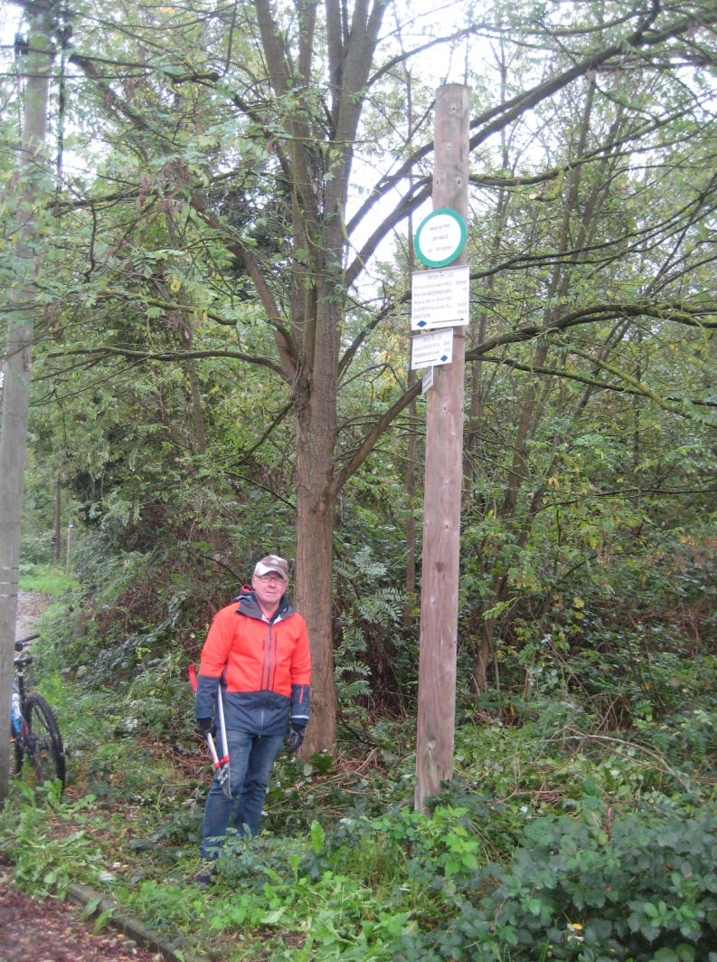
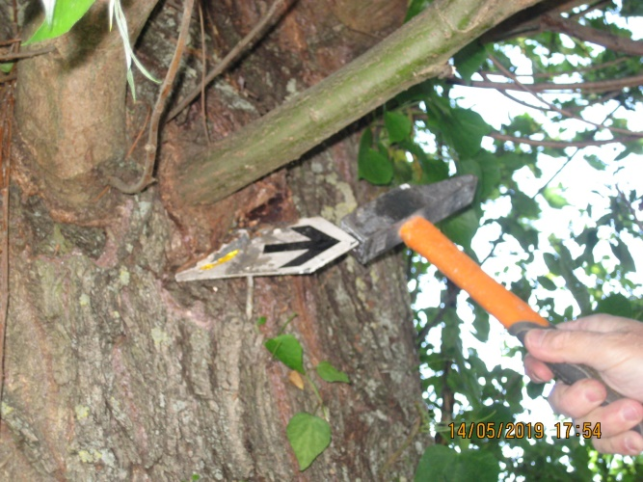
NOS TRAVAUX en 2019 de mars à novembre
_ élaguer:
Thierry KLAEYLE à
Ostwald
_ laver les panneaux , clouer, arracher, coller les adhésifs , etc

Slide 6
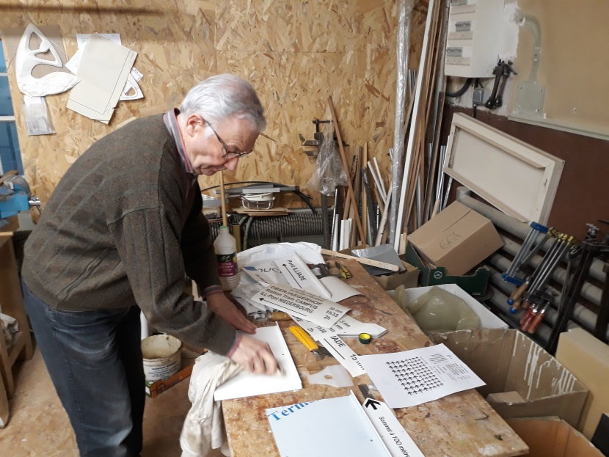
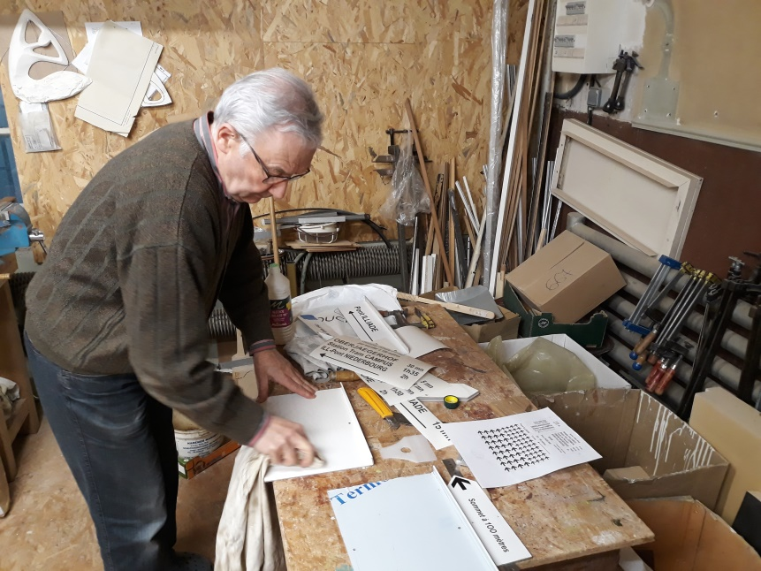
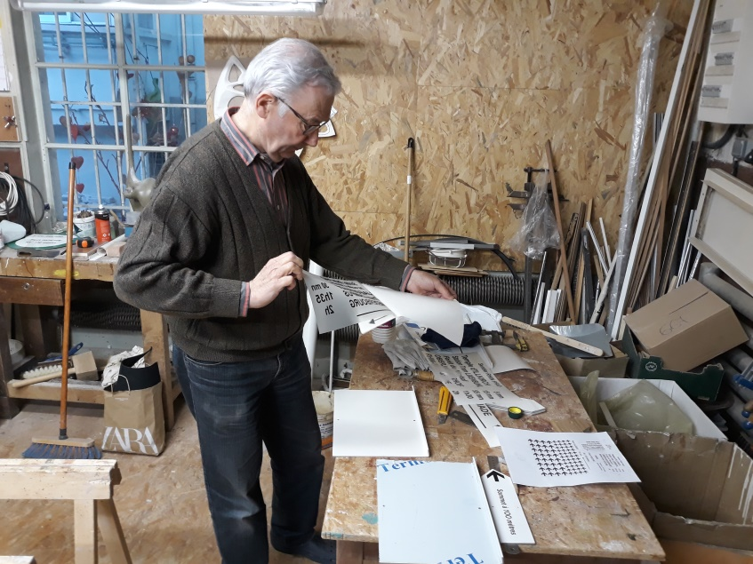
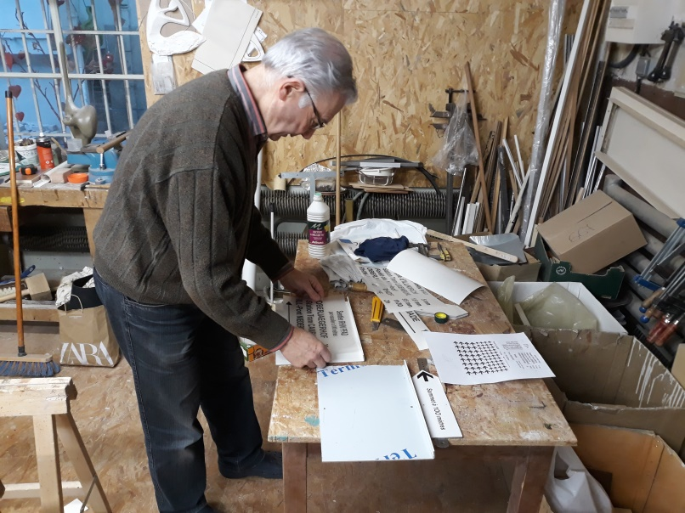

Slide 7
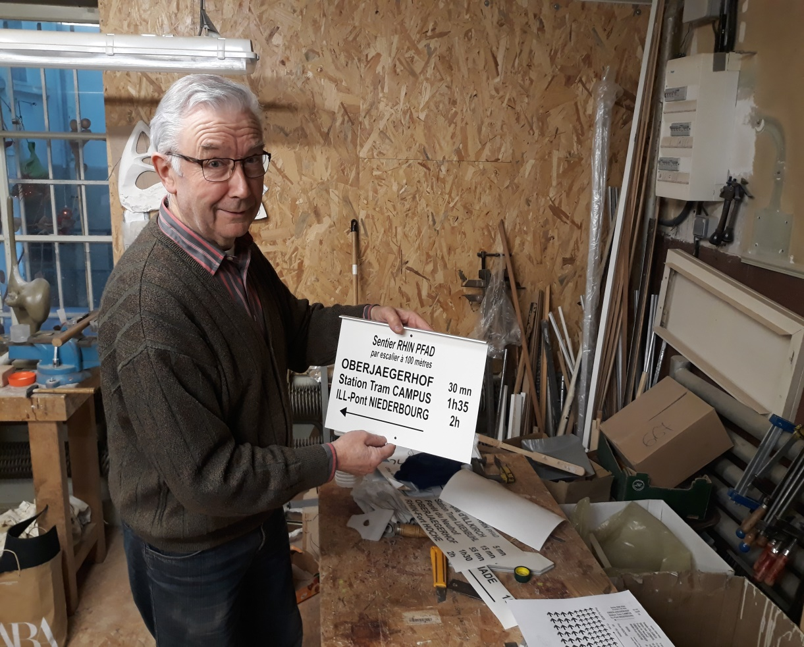
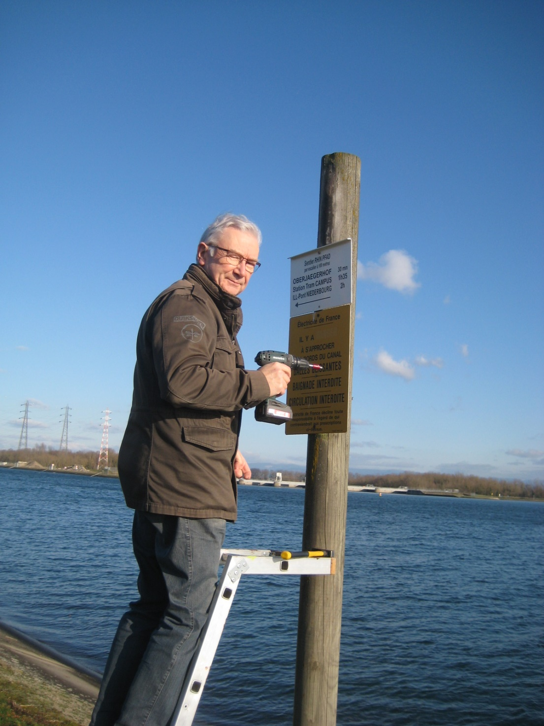
APPLAUDISSEZ !!!!!

Slide 8
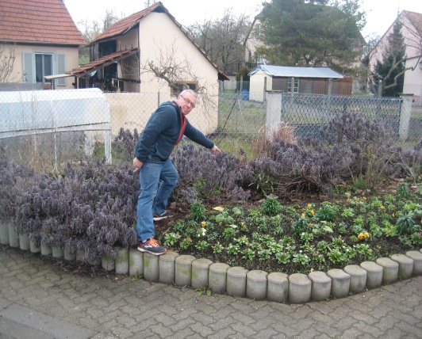
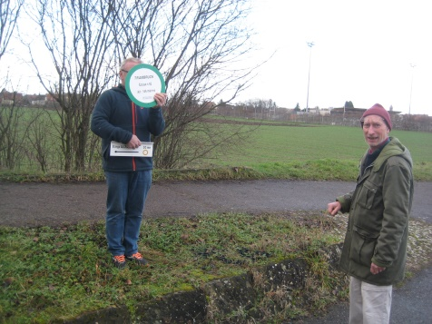
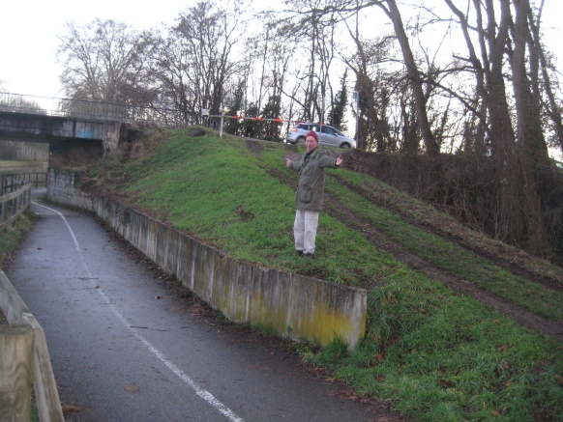
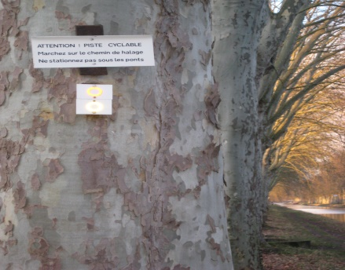
NOS OBJECTIFS 2020
_ REPERAGE Janvier 2020 des emplacements des poteaux disparus :
. Eschau : angle rue du couvent/1ere DB
. Eschau : écluse 82 PC
. Eschau : étang Augraben
. I/G: pont rue des Vignes/Parc Innovation PC
. I/G: Lixenbuhl PC
sous Pont Tram
_MISE EN PLACE des nouveaux poteaux et leurs signalétiques :
au plus tôt avec le soleil et l’huile de coude …..

Slide 9
_ DEVELOPPER LA RANDONNEE DE PLAINE A ET AUTOUR D’ ILLKIRCH (enfants…..)
_ LIVRET DESCRIPTIF « SENTIERS de RANDONNEE »
en dépôt (Accueil Mairies, Médiathèque,
Illiade, Villa, Siege Club Vosgien, Chefs de course, Resp MN….)
_ ARTICLE DANS MENSUEL MUNICIPAL INFOGRAFF en Avril ou Mai.
DIAPORAMA DE PRESENTATION DU LIVRET

